Slide 1
De Geest wil je met kracht vervullen!
Philip Nunn
November 2013 - Nunspeet

Slide 2
De Heilige Geest heeft met ‘Heilig zijn’ en ook met ‘kracht’ te maken
Lukas 24:49 “En zie, Ik zend de belofte van Mijn Vader op u; maar blijft u in de stad Jeruzalem, totdat u met kracht uit de hoogte bekleed zult worden.”

Slide 3
De Heilige Geest heeft met ‘Heilig zijn’ en ook met ‘kracht’ te maken
Handeling 1:4+8 “En toen Hij met hen samen was, beval Hij hun dat zij niet uit Jeruzalem weg zouden gaan, maar de belofte van de Vader zouden verwachten, die u, zei Hij, van Mij gehoord hebt… 8 maar u zult de kracht van de Heilige Geest ontvangen, Die over u komen zal; en u zult Mijn getuigen zijn, zowel in Jeruzalem als in heel Judea en Samaria en tot aan het uiterste van de aarde.”

Slide 4
De Heilige Geest heeft met ‘Heilig zijn’ en ook met ‘kracht’ te maken
Kol 1:28-29 “Hem verkondigen wij, terwijl we ieder mens terechtwijzen, en ieder mens onderwijzen in alle wijsheid, opdat wij ieder mens volmaakt zouden stellen in Christus Jezus. 29 Daarvoor span ik me ook in en strijd ik, overeenkomstig Zijn werking, die met kracht in mij werkzaam is.”

Slide 5
Vol zijn met de Heilige Geest

Slide 6
Wat is ‘vol zijn’ met Gods Geest?

Slide 7
Hoe zijn we vervuld met de Heilige Geest?

Slide 8
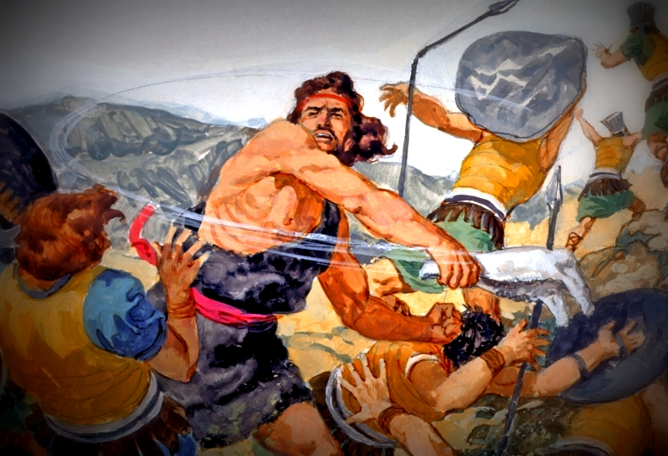
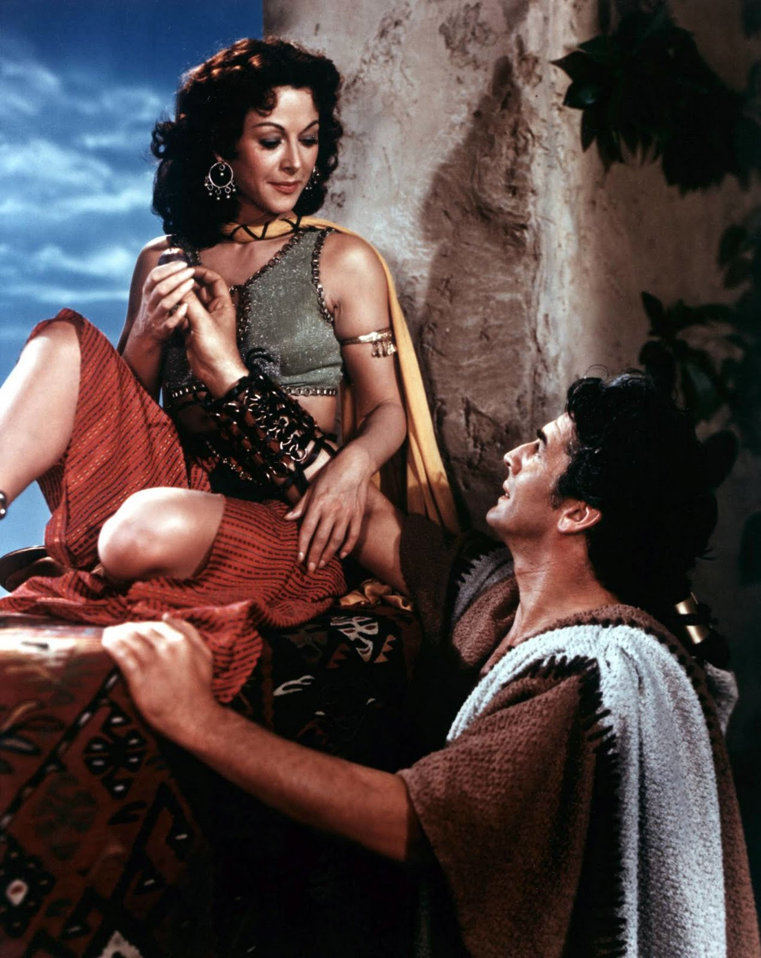
Hindernissen?

Slide 9
Waarom hebben we de vervulling van de HG nodig?

Slide 10
Waarom hebben we de vervulling van de HG nodig?
(1) Kracht om te veranderen om meer zoals de Heer Jezus de worden

Slide 11
Waarom hebben we de vervulling van de HG nodig?
(2) Kracht om de leiding van de Geest te begrijpen en te volgen

Slide 12
(3) Kracht om blij te zijn en God groot te maken – ook in moeilijke situaties

Slide 13
(3) Kracht om blij te zijn en God groot te maken – ook in moeilijke situaties
Hand 13:52 “ En de discipelen werden vervuld met blijdschap en met de Heilige Geest.”
1 Tes 1:6 “Ook bent u navolgers geworden van ons en van de Heere, toen u het Woord aannam te midden van veel verdrukking, met blijdschap van de Heilige Geest”

Slide 14
(4) Kracht om anderen lief te hebben en van God te getuigen

Slide 15
(4) Kracht om anderen lief te hebben en van God te getuigen
Hand 1:8 “Maar u zult de kracht van de Heilige Geest ontvangen, Die over u komen zal; en u zult Mijn getuigen zijn, zowel in Jeruzalem als in heel Judea en Samaria en tot aan het uiterste van de aarde.”
1 Tes 1:5 “Want ons Evangelie is niet alleen met woorden tot u gekomen, maar ook met kracht en met de Heilige Geest en met volle zekerheid”

Slide 16
(5) Kracht om Gods Woord te begrijpen en door te geven

Slide 17
(5) Kracht om Gods Woord te begrijpen en door te geven
Marc 13:11 “En wanneer ze u zullen wegleiden om u over te leveren, wees dan van tevoren niet bezorgd wat u spreken moet, en bedenk het niet; maar wat u op dat moment gegeven zal worden, spreek dat, want u bent het niet die spreekt, maar de Heilige Geest”

Slide 18
(5) Kracht om Gods Woord te begrijpen en door te geven
Hand 4:31 “En toen zij gebeden hadden, werd de plaats waar zij bijeenwaren, bewogen. En zij werden allen vervuld met de Heilige Geest en spraken het Woord van God met vrijmoedigheid.”

Slide 19
(5) Kracht om Gods Woord te begrijpen en door te geven
1 Kor 2:4-5 “En mijn spreken en mijn prediking bestonden niet in overtuigende woorden van menselijke wijsheid, maar in het betonen van geest en kracht, opdat uw geloof niet zou bestaan in wijsheid van mensen, maar in kracht van God.”

Slide 20
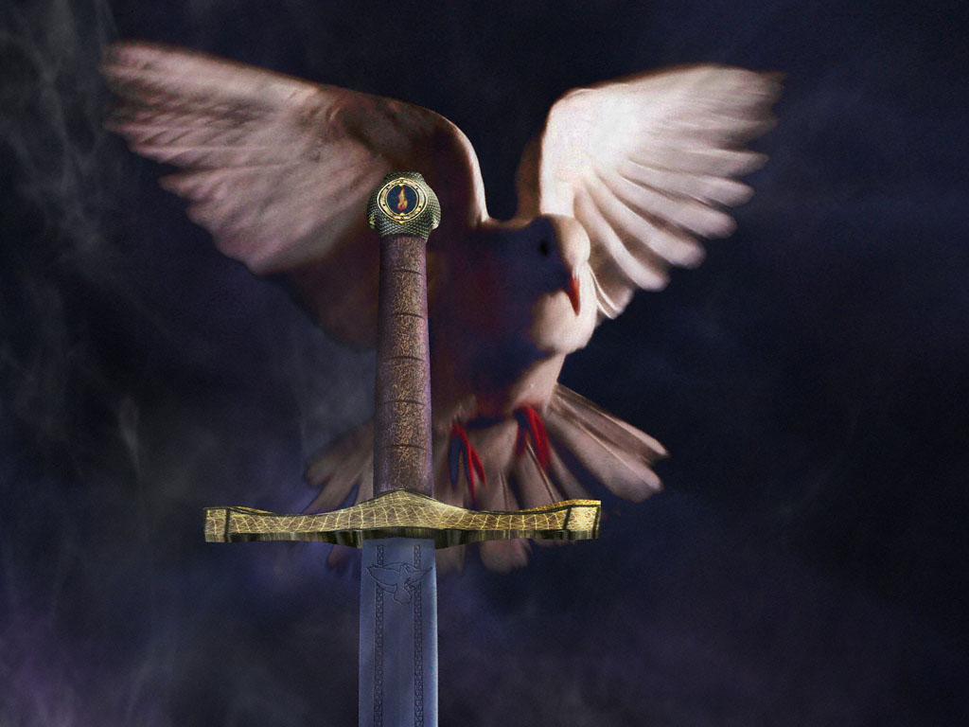
(5) Kracht om Gods Woord te begrijpen en door te geven
Ef 6:17 “En neem de helm van de zaligheid en het zwaard van de Geest, dat is Gods Woord”

Slide 21
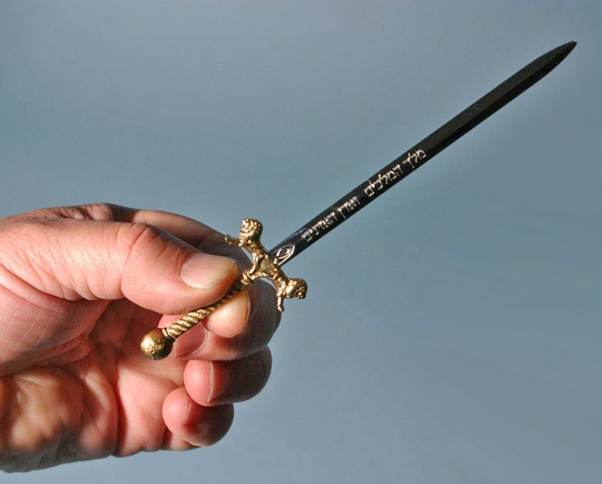
(5) Kracht om Gods Woord te begrijpen en door te geven
Niet zo!

Slide 22
(6) Kracht om Gods werk te doen door middel van Geestelijke gaven
1 Kor 12

Slide 23
(7) Kracht om te bidden en overwinnaar in de geestelijke strijd te zijn

Slide 24
(7) Kracht om te bidden en overwinnaar in de geestelijke strijd te zijn
Matt 12:28 “Maar als Ik door de Geest van God de demonen uitdrijf, dan is het Koninkrijk van God bij u gekomen.”

Slide 25
(7) Kracht om te bidden en overwinnaar in de geestelijke strijd te zijn
Ef 6:10-20 - De Geestelijke wapenrusting
6:17 “… het zwaard van de Geest, dat is Gods Woord”
6:18 “terwijl u bij elke gelegenheid met alle gebed en smeking bidt in de Geest…”

Slide 26
(7) Kracht om te bidden en overwinnaar in de geestelijke strijd te zijn

Slide 27
(7) Kracht om te bidden en overwinnaar in de geestelijke strijd te zijn
Bang?
1 Joh 4:4 “Lieve kinderen, u bent uit God en u hebt hen overwonnen, want Hij Die in u is, is groter dan hij die in de wereld is”

Slide 28
De Geest wil je met kracht vervullen!
Conclusie

